Slide 1

经营决策分析平台项目
总体架构
2018年5月

Slide 2
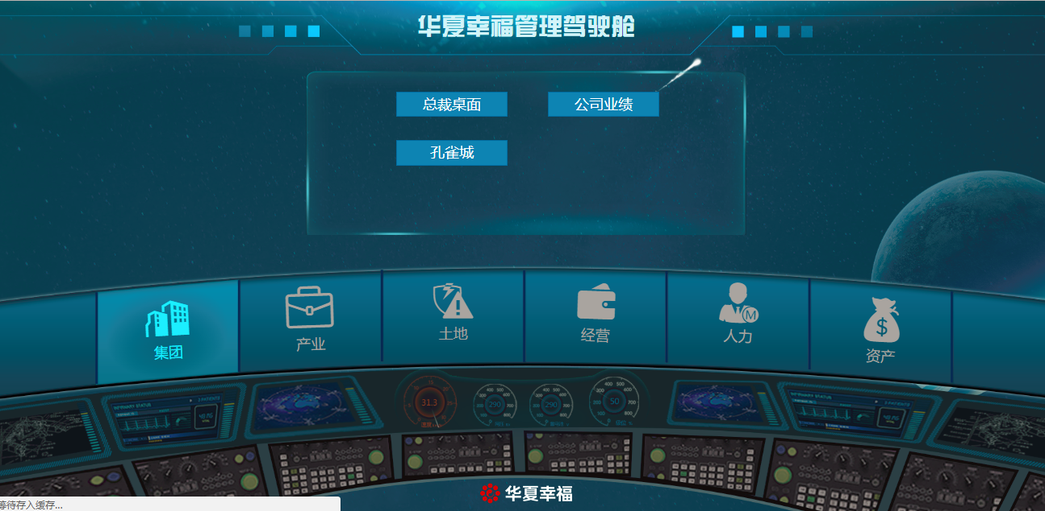
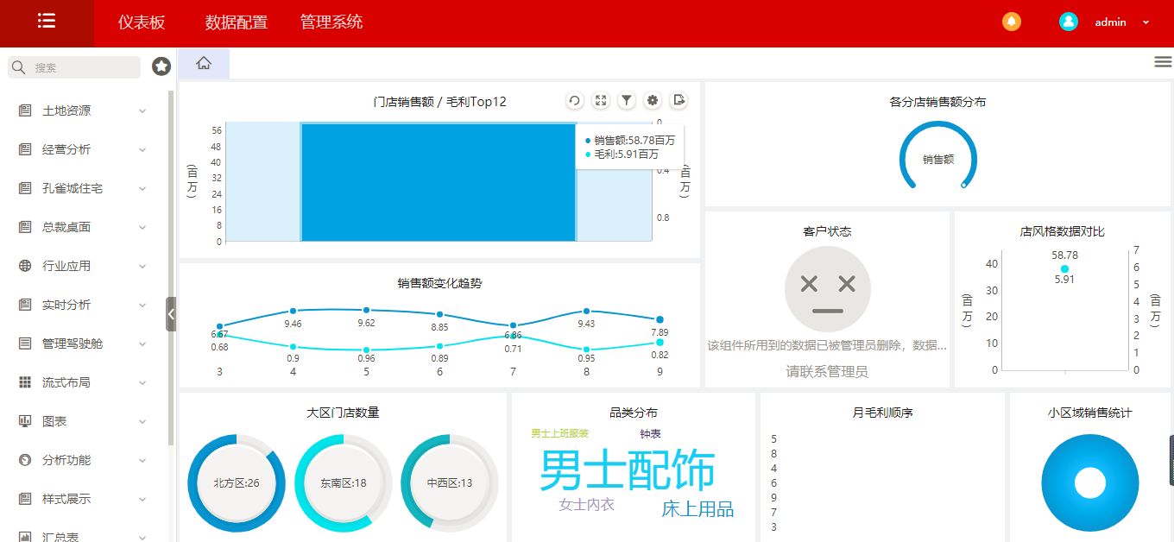

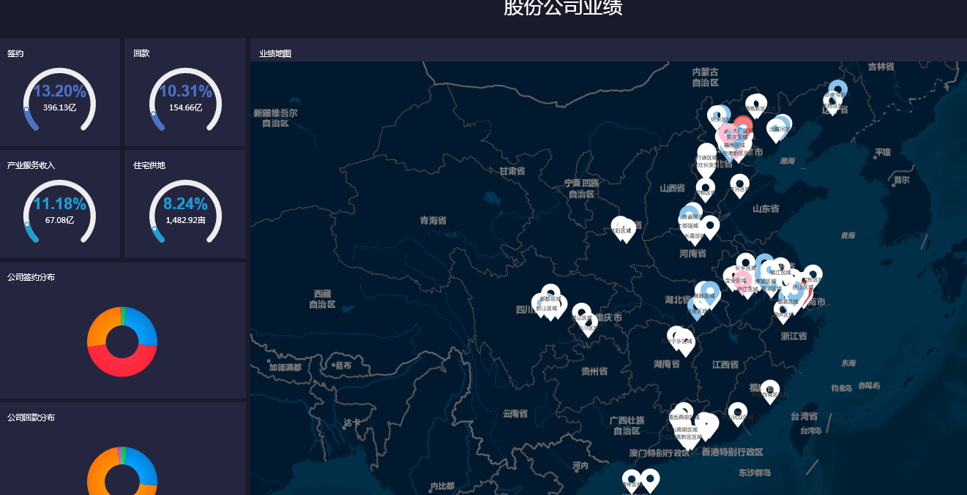
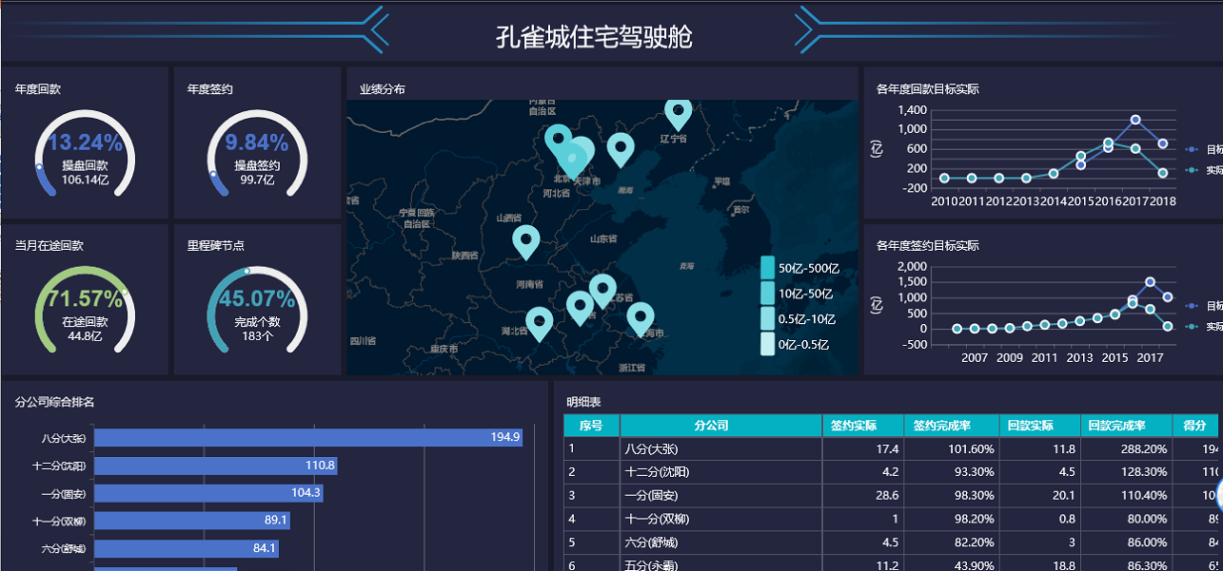
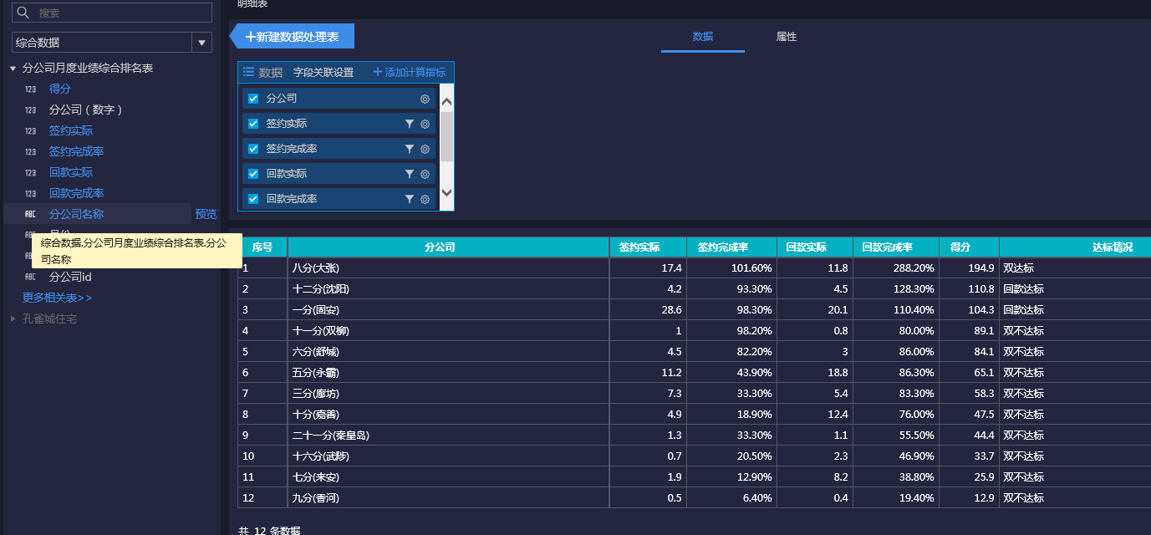
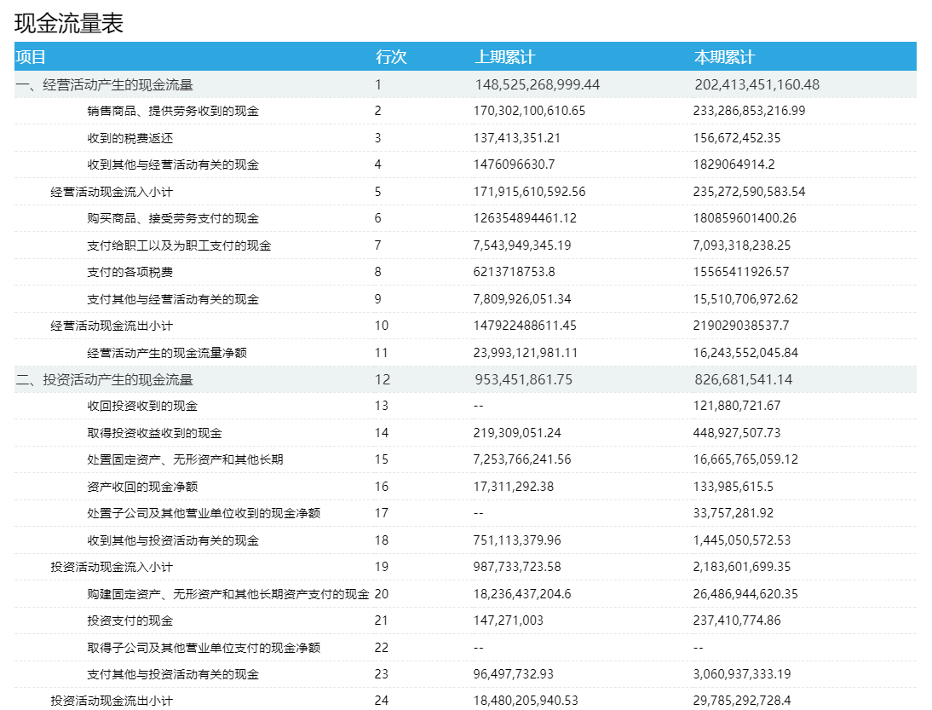
平台总体架构设计
面向公司高管，聚焦关键业务维度，辅助决策管理
权限管理
公司高管
专业管理
业务执行
安全管理
访问展现
管理分析
自助分析
一期重点
PC
决策分析平台
数据应用
全局战略驾驶舱
主题管理看板
管理分析
日常业务报表
主题分析
产业发展
土地资源
经营管控
人力资源
资产管理
签约落地投
指标批复
签约
组织发展
资产情况
….
规模类龙头目
新增有效房源
回款
常青藤
帐实相符率
创新类龙头项目
配套取地
利润分析
离职预警
盘点完成率
….
….
….
….
….
数据资源管理
主数据
集中存储仓库
规则库
数据质量管理
存储层
读取、更新、同步
数据规范
监控、巡检
元数据
高聚合应用数据集市（DＭ）
6.30建设内容
数据平台
历史明细数据存储区（DW）
缺陷库
指标库
质量追溯库
编码规范
操作型数据存储（ODS）
数据
获取
后续扩展内容
数据交换规范
数据清洗、转换、整合（ETL）
共享外部接口
API
数据来源
战略管控类系统
（运营管控、TOPK……）
职能管理类系统
（人力、财务、成本、OA……）
业务运营类系统
（土地资源、项目管理……）
数据采集……

Slide 3



平台应用功能架构及实施路线
应用场景
响应需求
提出需求
数据层
分析决策
领导
业务
技术
技术
业务
领导
管理分析平台
集团领导
自助分析平台
数据消费层
业务人员
管理驾驶舱（KPI）
综合分析报表
自助报表&分析
敏捷采集表单
主题分析
专题分析
预定义的业务数据目录
数据宽表
样表导入
产业发展
经营管控
存货
签约
拖拽式报表
图表分享
表单设计
下载导出
土地资源
人力资源
资金
回款
拖拽式分析
图表存档
保存共享
规则引用
通用
功能
下载图表数据
查看历史
数据期间定制
搜索条件定制功能等
趋势分析
钻取分析
杜邦分析
预警分析
占比分析
对比分析
图表数据下载
历史数据查询
…………
…………
数据服务支撑
数据服务支撑
数据服务支撑
数据支持层
统一数据
服务平台
数据
基础
服务
预警
提醒
服务
数据搜索服务
数据批量下载服务
自定义规则预警库
共享数据池
个性应用功能
数据资产搜索
专业人员
邮件通知服务
短信提醒服务
专业人员
数据
整合
服务
数据
资源
中心
自动调度数据
数据流监控
共享接口
统一数据视图
数据模型管理
公维度管理
数据清洗、转换
数据质量监控
技术人员
指标库管理
编码规范管理
存储结构管理
系统管理员
管理
权限和安全管理
实施路线：一库三平台
成型阶段：数据整合服务、数据基础服务、综合分析报表、管理驾驶舱
夯实阶段：数据资源中心、预警提醒服务、自助报表分析平台、主题分析
达成阶段：敏捷采集、专题分析、数据产品化

Slide 4
数据质量监控
监控应用
职责
流程
规则
质量监控
规范性
完整性
一致性
准确性
监控体系
操作指引
规则定义
识别校验
非空验证
应用口径
数据来源
度量核查
责任归口
巡检核查
值域核查
唯一校验
血缘关系
维度核准
阀值验证
处理规范
预警维护
缺陷预警
数据类型
存储关联
数据冲突
超期预警
数据质量管理
决策监控
规则库
数据资源库
读取、更新、同步
管理规范
规章制度
监控、巡检
缺陷库
主数据仓库
质量追溯库
获取监控
数据初步治理
业务来源
战略管控类系统
（运营管控、TOPK……）
职能管理类系统
（人力、财务、成本、OA……）
业务运营类系统
（土地资源、项目管理……）
数据补录……

Slide 5
物理拓扑架构

Slide 6
心有理想 鲜花盛开

